Slide 1
MAKEDONSKA AKADEMIJA NAUKA I UMJETNOSTI
SARAJEVO 2022
GAZANFER.B& I.ZECIRI

Slide 2
SADRŽAJ
01
MISIJA I VIZIJA
ORGANIZACIJSKA STRUKTURA MANU
02
03
BUDGET MANU
04
DISTRIBUCIJA NAUČNIH I UMETNIČKIH PROJEKATA PO ODELJENJAMA I ISTRAŽIVAČKIM CENTRIMA
05
IZDAVAČKA DJELATNOST
07

Slide 3
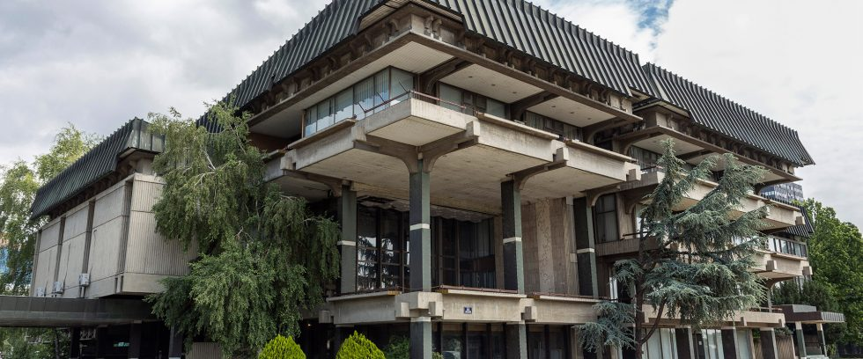
M I S I J A
Misija Makedonske akademije nauka i umjetnosti je da da svoj puni doprinos uključivanju makedonske nauke i umjetnosti u moderne evropske i svjetske naučne tokove u ovim ključnim sferama ljudskog duha i civilizacijskog I podsticanjem naučnoistraživačkog rada i stalnom brigom za očuvanje i afirmaciju makedonskog umjetničkog i kulturnog bogatstva i baštine, kao važnih pretpostavki ukupnog razvoja Republike Sjeverne Makedonije. Opstanka
V I Z I J A
Vizija Makedonske akademije nauka i umjetnosti je da Makedonija postane napredno društvo zasnovano na nauci i znanju.

Slide 4
MISIJA, VIZIJA, STRATEŠKI CILJEVI
Koje su naše mogućnosti??
Šta želimo postići??
Snage i slabosti
(Mogućnosti resursa)
MISIJA, VIZIJA
Strateški ciljevi i programi
Prilike i prijetnje
Šta
da li okruženje omogućava/ograničava?

Slide 5
CILJEVI MANU-A
1. Naučno-istraživačka i umjetnička djelatnost
Naučno-istraživačke i umjetničke projekte članovi Akademije sprovode pojedinačno ili kolektivno, a za izvođenje određenih naučnoistraživačkih i umjetničkih projekata formiraju se posebne grupe, a za određene projekte naučni saradnici ili umjetnici koji nisu članovi Akademije.
2. Naučni skupovi, izložbe, koncerti, književna čitanja i drugi događaji
Povećanje broja naučnih skupova (simpozijuma, konsultacija, tribina, okruglih stolova) koji se organizuju radi razmatranja specifičnih pitanja iz oblasti nauke i umetnosti
3. Izdavačka djelatnost
Radi predstavljanja rezultata naučnoistraživačke i umjetničke djelatnosti, Akademija treba da poveća objavljivanje naučnih radova i umjetničkih radova svojih članova, radova koji su rezultat naučnoistraživačkih i umjetničkih projekata koji se sprovode u Akademiji.
4.Saradnja sa drugim akademijama nauka i umjetnosti i sa naučnim i umjetničkim institucijama i organizacijama
Uspostavlja i unapređuje saradnju sa drugim akademijama nauka i umjetnosti, sa međunarodnim naučnim i umjetničkim udruženjima i organizacijama, sa visokoškolskim, naučnim i umjetničkim institucijama i organizacijama, kao i sa pojedinačnim naučnim saradnicima i umjetnicima u zemlji i inostranstvu.

Slide 6
Organizacijske strukture
Organizaciona struktura Akademije obuhvata: Predsjedništvo, Izvršni odbor, šest odjela, osam istraživačkih centara, dvije stručne jedinice (Arhiv i Biblioteku) i Sekretarijat.
Akademija ima 41 akademika, 32 akademika su redovni članovi, a 9 akademika dopisni članovi.
Akademija ima 67 zaposlenih u Sekretarijatu, stručnim jedinicama i istraživačkim dopisni članovicentrima.
AKADEMIKA | Redovni članovi | Dopisni članovi
41 | 32 | 9

Slide 7
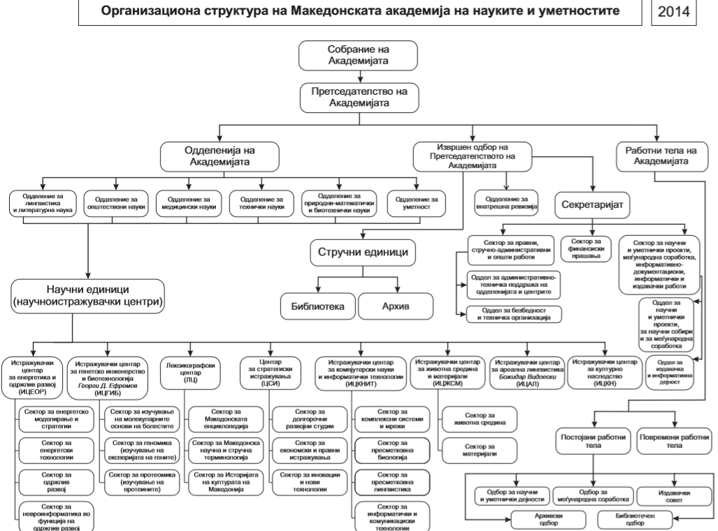
105
Skupština Akademije
70
41
35
Predsjedništvo Akademije
Odjeljenja Akademije
6
7
8
6
6
9
1
1
Sekretarijat
3
Profesionalne jedinice
3
35
4
Naučnoistraživačke organizacione jedinice
(centri)
5
3
8
3
4
13
3
5
3
2
3
2
4

Slide 8
BUDŽET ZA 2022

Slide 9
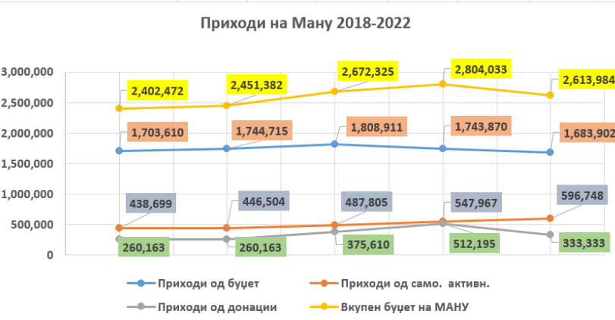
UPOREDNI PREGLED SREDSTAVA OSNOVNIH RAČUNA BUDŽETA, BUDŽETA SAMOfinansirajućih AKTIVNOSTI I BUDŽETA DONACIJA, ZA PERIOD 2018 – 2022.
Prihodiо | 2018 | 2019 | 2020 | 2021 | 2022
Prihodi iz budžeta | 1,703,610 | 1,744,715 | 1,808,911 | 1,743,870 | 1,683,902
Prihod samo od. aktivan. | 438,699 | 446,504 | 487,805 | 547,967 | 596,748
Prihodi od donacija | 260,163 | 260,163 | 375,610 | 512,195 | 333,333
Ukupni budžet MANU-a | 2,402,472 | 2,451,382 | 2,672,325 | 2,804,033 | 2,613,984

Slide 10
STRUKTURA RASHODA MANU
Struktura rashoda MANU
OSNOVNE PLATE, DOPRINOSI I LIČNI POREZ ZA AKADEMSKE NAGRADE | 663,252 | 25.37%
NAKNADE (NETO AKADEMSKE NAGRADE) | 523,089 | 20.01%
ROBE I USLUGE | 1,265,041 | 48.40%
KAPITALNI IZDACI | 162,601 | 6.22%
UKUPAN BUDŽET | 2,613,984 | 100

Slide 11
Distribucija naučnih i umjetničkih projekata po odjelima i istraživačkim centrima prema izvorima finansiranja
А. | Distribucija naučnih i umjetničkih projekata po razredim | fond od MANU | MANU – Poljska akademija nauka | MANU - SANU | MANU – Rumunska akademija nauka | MANU – Mađarska akademija nauka | Ukupno
1. | Odsjek za lingvistiku i literarne nauke | 5 | 1 | 2 |  |  | 8
2. | Odjeljenje društvenih nauka | 6 |  |  | 1 | 1 | 8
3. | Odeljenje medicinskih nauka | 6 |  |  |  |  | 6
4. | Prirodno-matematički odsjek i biotehničke nauke | 7 |  | 4 |  |  | 11
5. | Odeljenje tehničkih nauka | 4 |  | 1 |  |  | 5
6. | Odsjek za umjetnost | 8 |  |  |  |  | 8
 | Ukupno A | 36 | 1 | 7 | 1 |  | 46

Slide 12
Distribucija naučnih i umjetničkih projekata po odjelima i istraživačkim centrima prema izvorima finansiranja
Б. | Distribucija naučnih i umjetničkih projekata od strane istraživačkih centara | fond od MANU | Drugi Izvori - Samofinansiranje | Ukupno
1. | Energetski istraživački centar i održivi razvoj |  | 4 | 4
2. | Centar za istraživanje genetskog inženjeringa i biotehnologije |  | 8 | 8
3. | Leksikografski centar "Georgi Stardelov" | 2 |  | 2
4. | Centar za strateška istraživanja "Ksente Bogoev" | 2 | 1 | 3
5. | Istraživački centar za arealnu lingvistiku "Božidar Vidoeski" | 3 |  | 3
6. | Centar za istraživanje kulturnog naslijeđa "Cvetan Grozdanov" |  | 2 | 2
7. | Istraživački centar za računarske nauke i informacione tehnologije |  | 4 | 4
8. | Istraživački centar za okoliš i materijale |  | 1 | 1
 | Ukupno B | 7 | 20 | 27
 | Ukupno A + B | 43 | 20 | 72

Slide 13
Izdavačka djelatnost
Makedonska akademija ima bogatu izdavačku djelatnost.
U prosjeku je u posljednje tri godine objavljeno 45 brojeva, a od početka 2022. postoji tendencija da se postigne isti rezultat.
DOGAĐAJI
U posljednje 3 godine održan je ukupno 71 događaj, od čega 24 naučna skupa, 14 svečanih skupova, 4 izložbe, 6 predavanja, 8 promocija, 5 komemorativnih sesija, 6 posjeta stranih delegacija i 4 radna sastanka.

Slide 14
HVALA

